Slide 1
РОЛЬ ОРГАНІВ
МІСЦЕВОГО САМОВРЯДУВАННЯ
У ПІДВИЩЕННІ БЕЗПЕКИ
ДОРОЖНЬОГО РУХУ
14-20 листопада 2016 року

Slide 2
В Україні існує: 460 міст, 885 селищ міського типу, 28385 сіл, 490 районів, 24 області і Автономна Республіка Крим
Загальна протяжність вулично-дорожньої мережі у 2015 році (без АР Крим та міста Севастополь) складала: 249,5 тис. км
Протяжність вулиць та доріг із штучним освітленням складала: 65,0 тис. км (26%)
* За даними Мінрегіонбуду

Slide 3
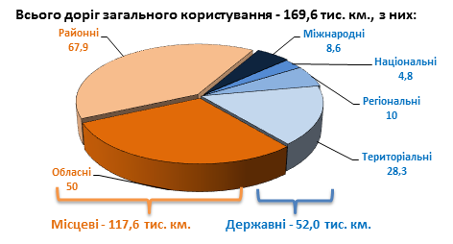
Структура мережі автодоріг загального користування
* За даними Мінінфраструктури

Slide 4
НОРМАТИВНО-ПРАВОВЕ ЗАБЕЗПЕЧЕННЯ ОМС
1. Ст. 3 Конституції України
2. ЗУ “Про місцеве самоврядування”
3. Ст. 5, 6, 7, 43 ЗУ “Про дорожній рух”
4. Розділ III ЗУ “Про автомобільні дороги”
5. ДБН В.2.3-5-2001 “Вулиці і дороги населених пунктів”
6. Генеральний план
7. Комплексна схема транспорту
8. Єдині правила ремонту і утримання автомобільних доріг, вулиць...
9. І т.д. і т.п.

Slide 5
РЕКОМЕНДАЦІЇ
ПАРЛАМЕНТСЬКИХ СЛУХАНЬ
"Стан і перспективи забезпечення в Україні безпеки дорожнього руху"
23 грудня 2015 року
1) розробити, затвердити та забезпечити реалізацію місцевих програм розвитку дорожнього руху та його безпеки...
2) передбачати кошти на реалізацію програм розвитку дорожнього руху та його безпеки...
3) забезпечити постійний моніторинг та громадський контроль за виконанням заходів з реалізації програм розвитку дорожнього руху та його безпеки...

Slide 6
Що відбувається у наших містах?
У 2015 році у населених пунктах України
було скоєно 18945 ДТП з потерпілими. З них:
11,2% — у м. Києві;
35,5% — в обласних центрах України;
21,8% — у районних центрах;
10,1% — в інших містах;
21,5 % — в інших населених пунктах.
Загалом у населених пунктах України стається близько 74% всіх ДТП й понад 50 всіх ДТП із смертельними наслідками

Slide 7
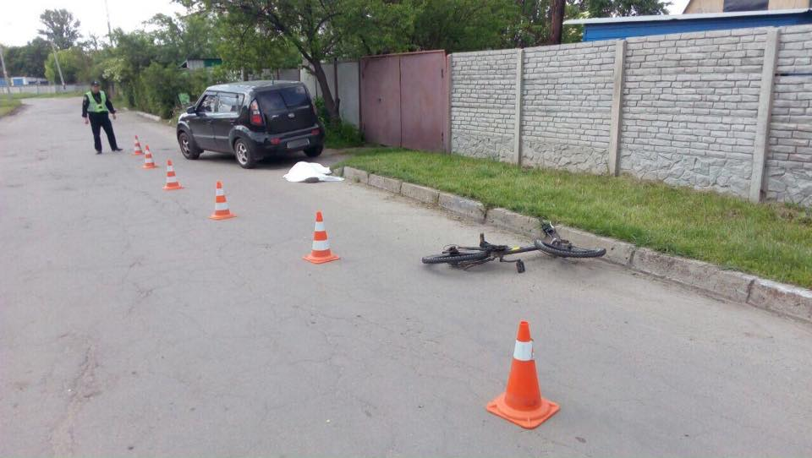
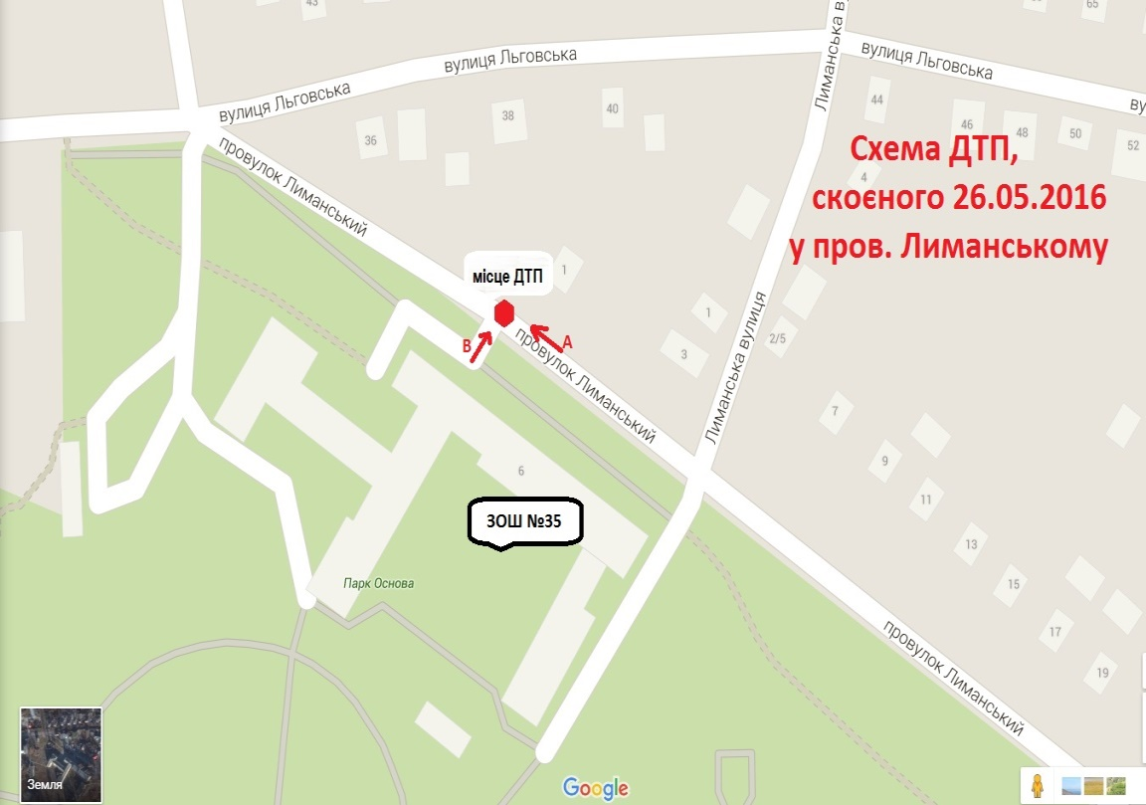
26.05. 2016 р. ДТП у м. Харкові , на пров. Лиманському, біля ЗОШ №35.
Загинув 11-річний велосипедист.

Slide 8
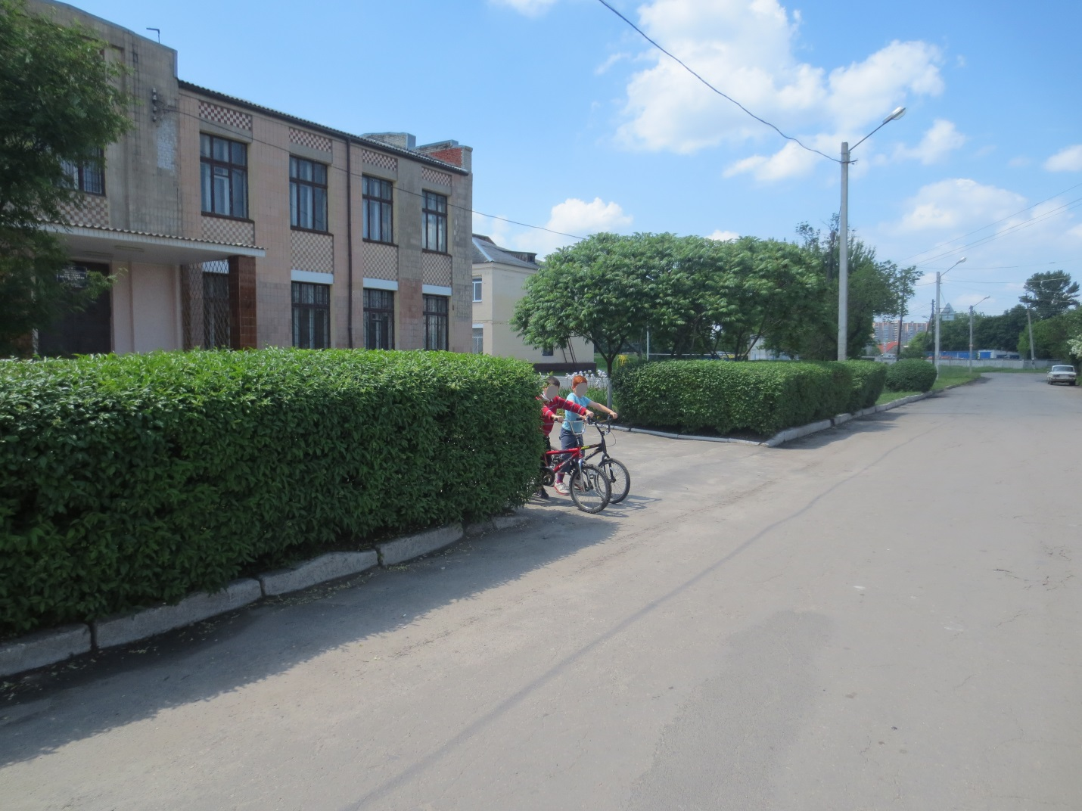
Біля школи декоративні кущі обмежують видимість, відсутні дорожні знаки 1.33 та 3.29, лежачі поліцейські та інші умови.

Slide 9
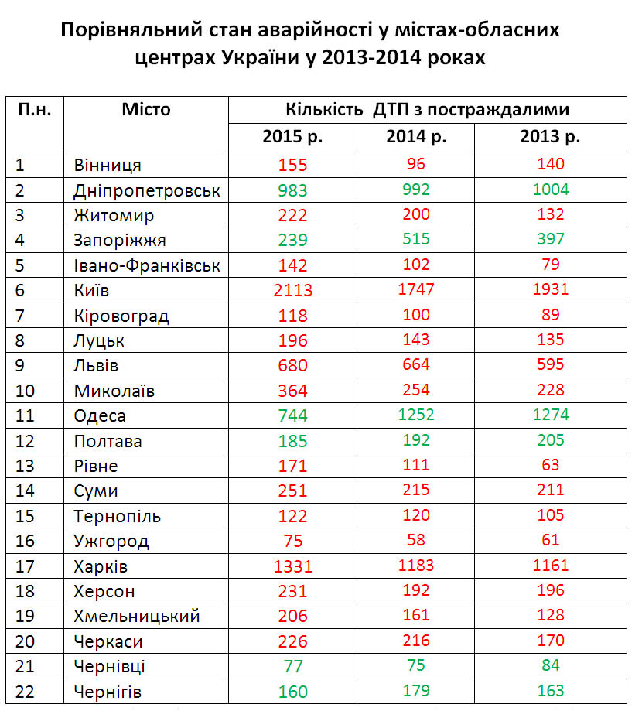
Впродовж останніх років в більшості міст-обласних центрів спостерігається динаміка до збільшення кількості ДТП з потерпілими
* За даними
НАІС ДДАІ
МВС України

Slide 12
Стан виконання
ЗУ «Про дорожній рух» у містах
на 01.01.2016 р.
Програми з підвищення БДР діють: у Вінниці, Житомирі, Миколаєві, Полтаві, Рівному та Харкові.
Передбачені лише окремі заходи з БДР: у Івано-Франківську, Луцьку, Одесі та Чернігові.
Зовсім відсутні програми і заходи з БДР: у Дніпрі, Запоріжжі, Києві, Кропивницькому, Львові, Сумах, Хмельницькому, Херсоні, Чернівцях.

Slide 13
Стан виконання
ЗУ «Про дорожній рух» у областях
на 01.01.2016 р.
Програми з підвищення БДР діють у 8 областях: Волинській, Донецькій, Запорізькій, Кіровоградській, Львівській, Рівненській, Ужгородській та Черкаській.
Передбачені лише окремі заходи з БДР: У Вінницькій та Одеській областях, які включені до інших обласних програм.
Програми і заходи відсутні у 14 областях: Дніпропетровській, Житомирській, Івано-Франківській, Київській, Луганській, Миколаївській, Полтавській, Сумській, Тернопільській, Харківській, Херсонській, Хмельницькій, Чернівецькій, Чернігівській.

Slide 14
Наші рекомендації
Створити Національну дорожню адміністрацію (Агентство з безпеки дорожнього руху)
Внести зміни до ст. 30 Закону України «Про місцеве самоврядування в Україні»
Внести зміни до ЗУ «Про державні цільові програми»;
Внести зміни до постанови Кабінету Міністрів від 31.01.2007 року N 106 «Про порядок розроблення та виконання державних цільових програм»;
Розробити і затвердити методичні рекомендації щодо розроблення і виконання місцевих і регіональних програм з підвищення БДР.
Запровадити Програму підвищення кваліфікації фахівців з організації та безпеки ДР.

Slide 15
ДЯКУЮ ЗА УВАГУ
Віце-президент ГО
«Товариство учасників руху», голова Громадської спілки захисту пішоходів
ВІКТОР КОЗОРІЗ
м. Харків

